Slide 1


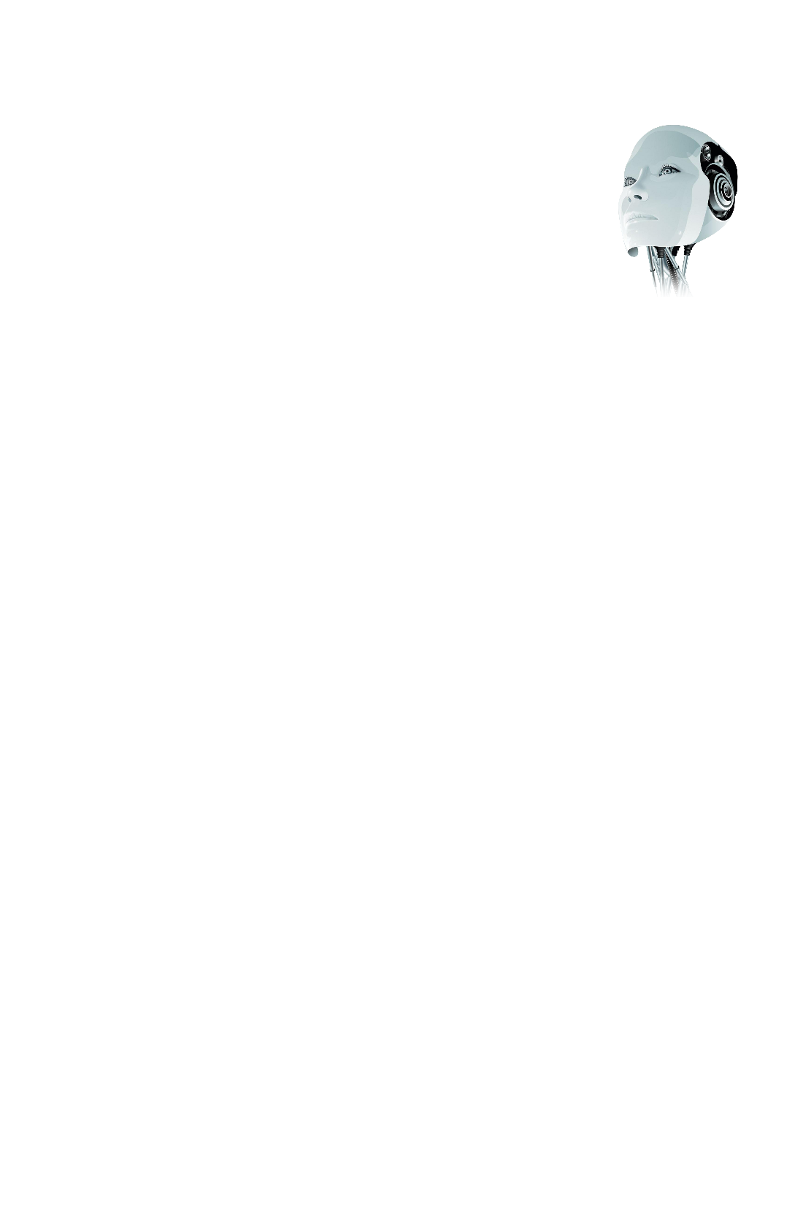

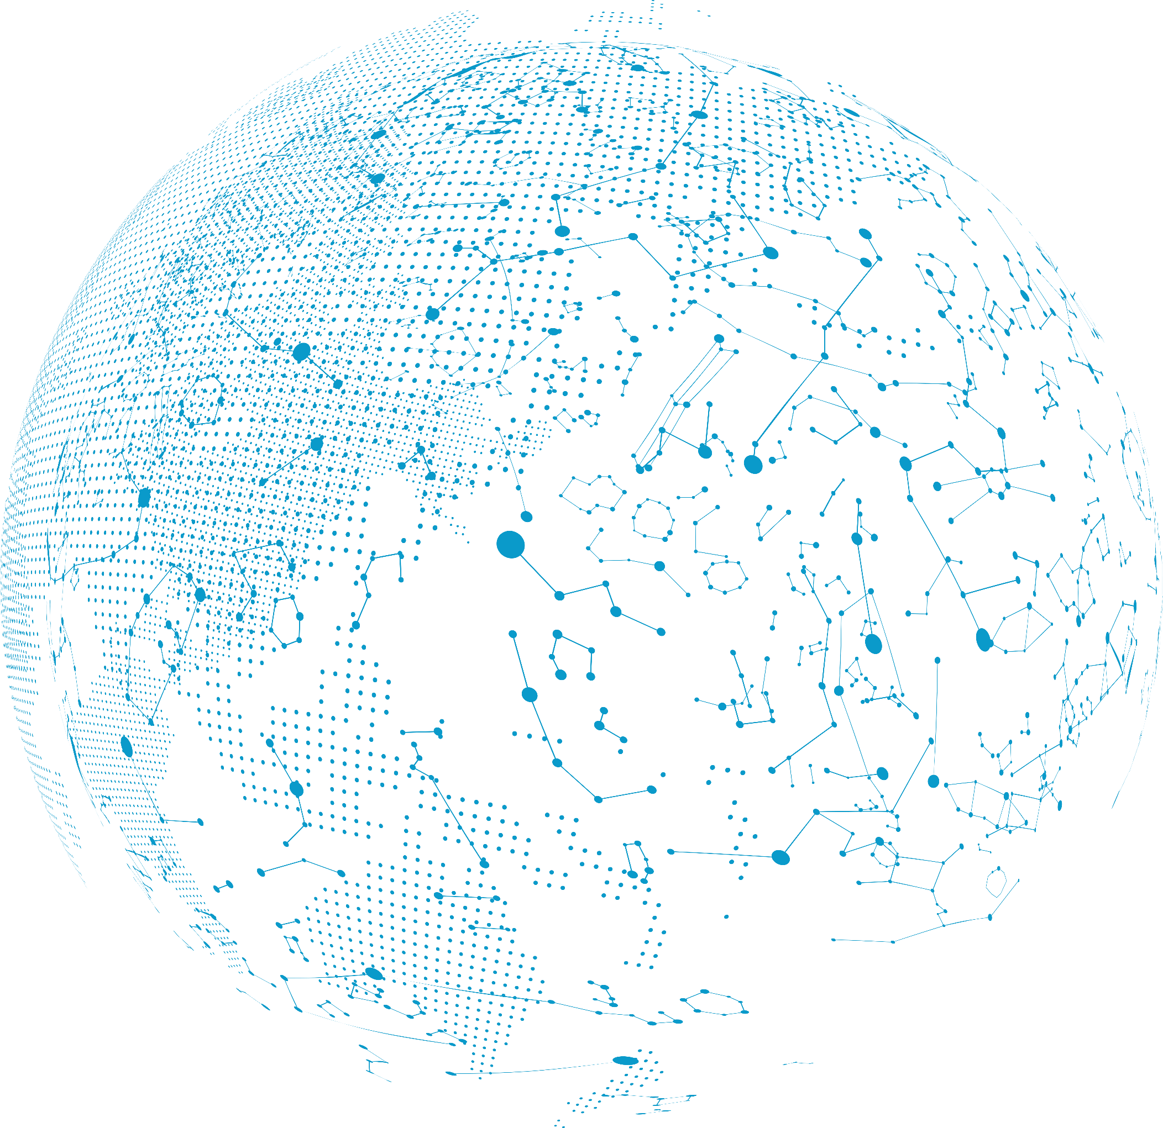
MTCNN 人脸检测
曹康杰

Slide 2
目 录
CONTENTS
目 录
CONTENTS
1
2
3
数据集制作
模型
训练过程，总结

Slide 3
1
1
1
数据集制作

Slide 4
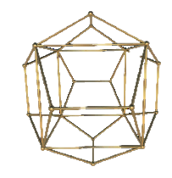
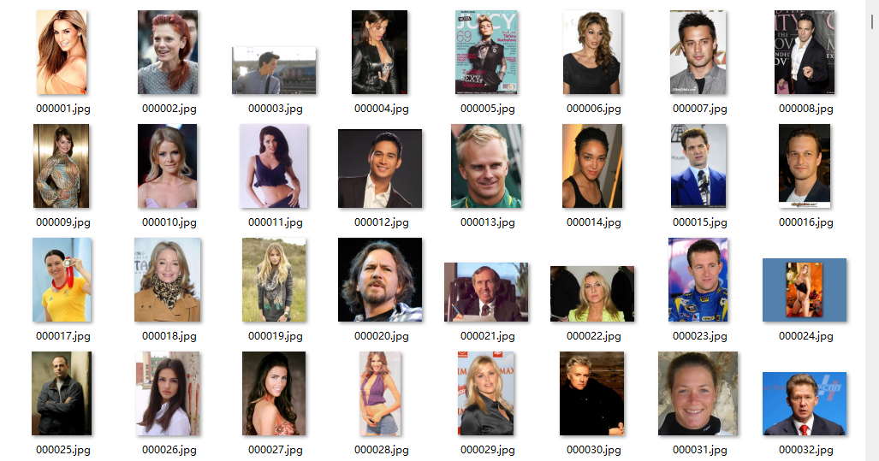
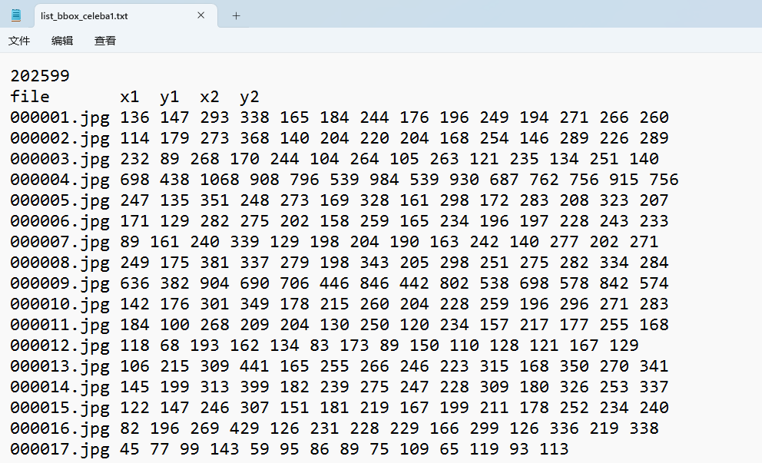
1. celeba数据集
CelebFaces 属性数据集（CelebA）是一个大规模的人脸属性数据集，包含超过20 万张名人图像。
该数据集可用作以下计算机视觉任务的训练和测试集：人脸属性识别、人脸识别、人脸检测、面部定位以及人脸编辑和合成。
共202599张
对应标签
标签格式:（imgname, x1, y1, x2, y2, lx1, ly1, lx2, ly2, lx3, ly3, lx4, ly4, lx5, ly5）

Slide 5
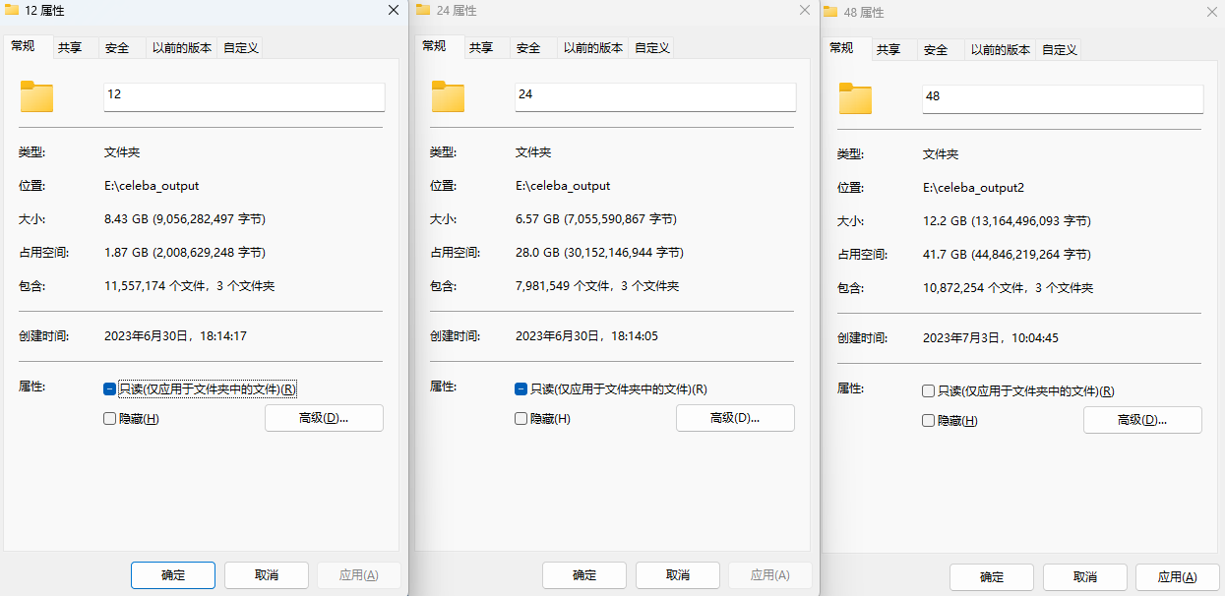
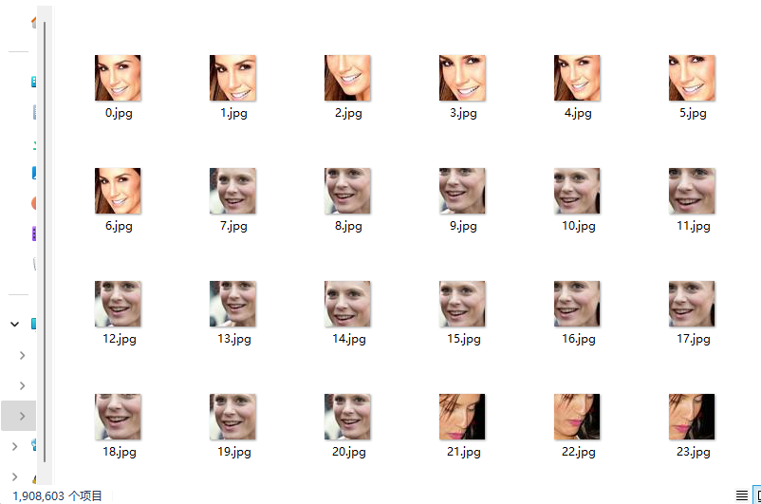
1. celeba数据集-制作样本
正：部分：负样本=1：1：3

Slide 6
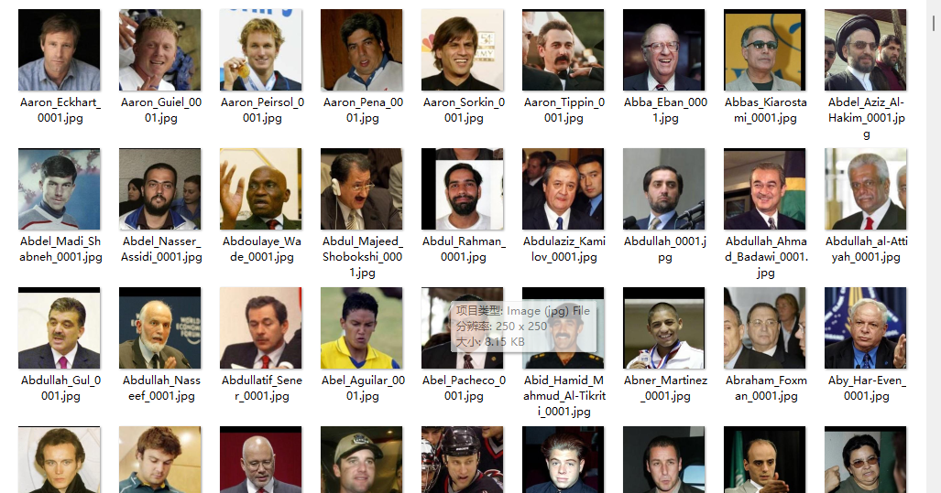
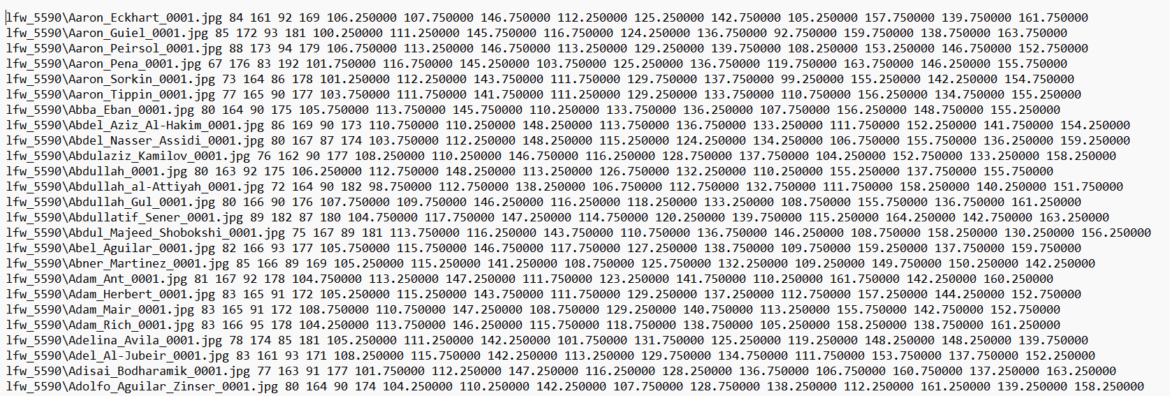
2. LFW数据集
“Labeled Faces in the Wild”，这是一个人脸照片数据库，旨在研究无约束人脸识别问题。
该数据集包含从网络收集的 13,000 多张面部图像。每张脸都标有照片中人物的名字。数据集中有 1680 名拍照者拥有两张或更多张不同的照片。
标签格式:（imgname, x1, x2, y1, y2, lx1, ly1, lx2, ly2, lx3, ly3, lx4, ly4, lx5, ly5,）

Slide 7
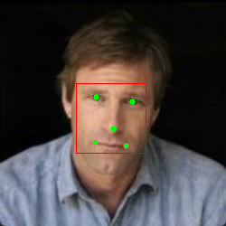
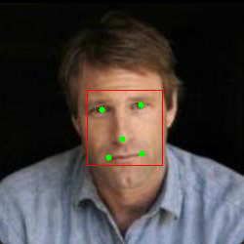
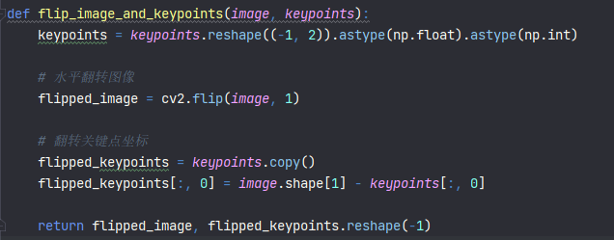
2. LFW数据集-数据增样（水平翻转）

Slide 8
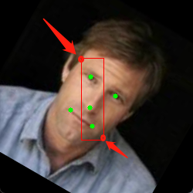
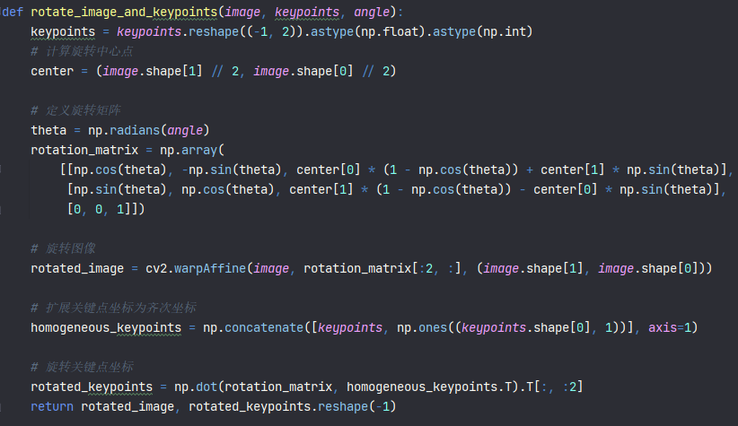
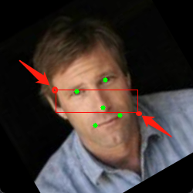

LFW数据集-数据增样（旋转）

Slide 9
2
2
2
MTCNN模型

Slide 10
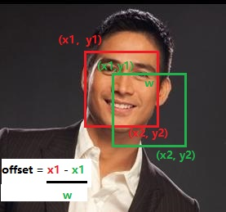

图像金字塔与偏移量
偏移量：预测框和锚框之间的相对位置
bbox的预测是通过卷积以滑动窗口的形式计算的,这其中并没有引入物体的绝对位置信息
通过计算偏移量可以使位置信息归一化，在[-1, 1]之间。相比于绝对坐标，偏移量的数值范围更容易进行网络计算和梯度下降。
因为P到R到O不同bbox的数据需要反算，计算偏移量更容易
框不变，缩小图像尺寸，可以框到所有不同尺寸的目标

Slide 11
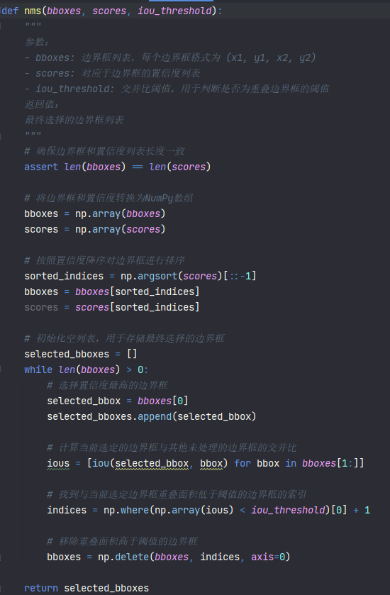
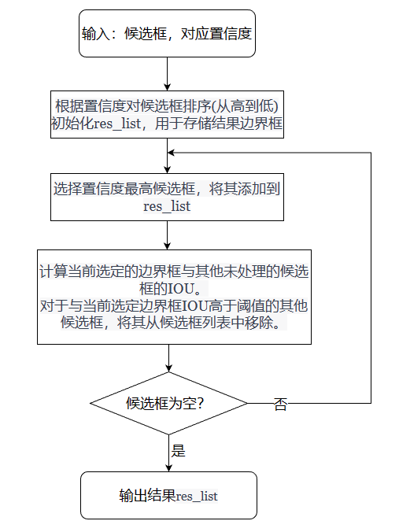
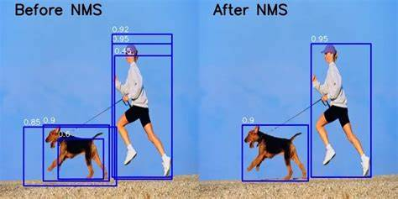
NMS (非极大值抑制)
NMS流程图

Slide 12
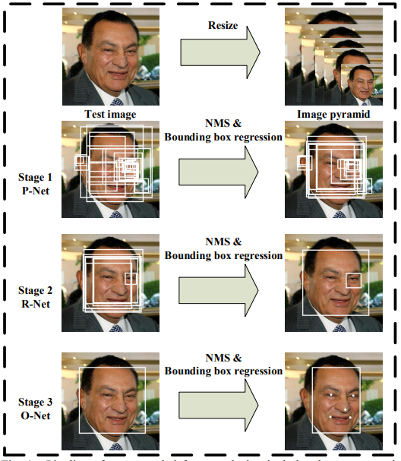
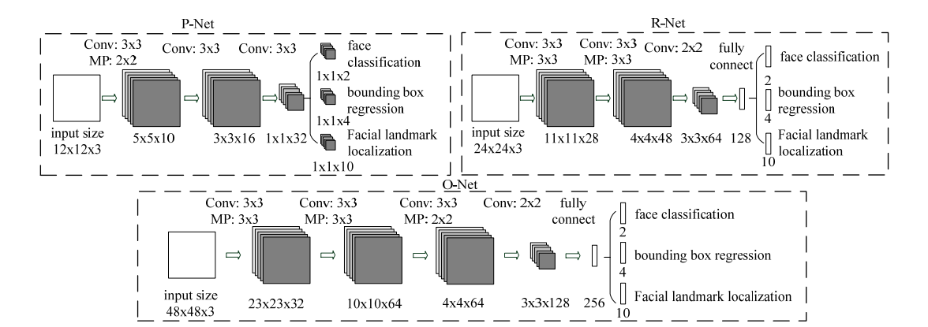
缩放因子：0.709
MTCNN
级联结构：
P-Net: 输入图像金字塔，将有概率是人脸的候选框输出 ，NMS
R-Net: 将P-Net筛出的候选框输入，筛出更精确的人脸 ，NMS
O-Net: 将R-Net的结果输入，对人脸进行关键点的定位

Slide 13
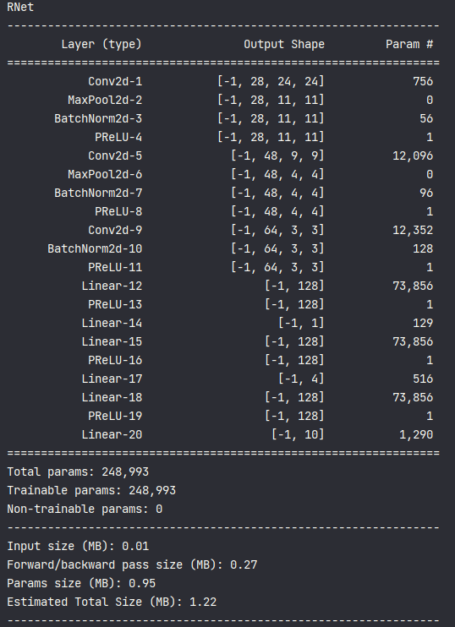
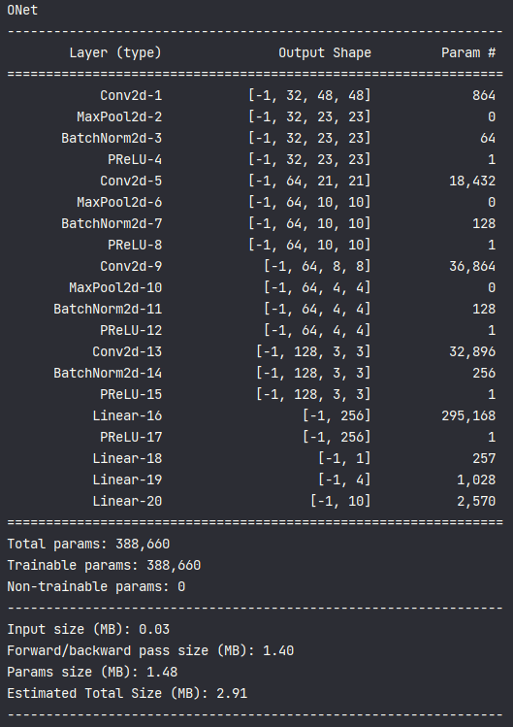
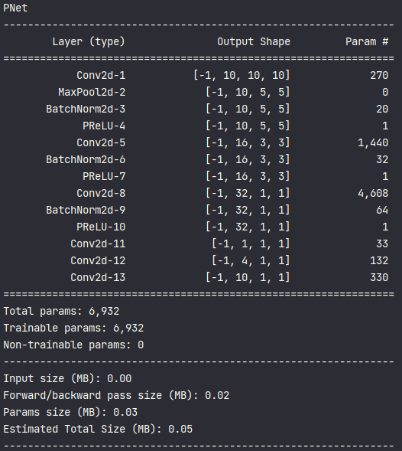
MTCNN

Slide 14
3
3
3
训练过程

Slide 15
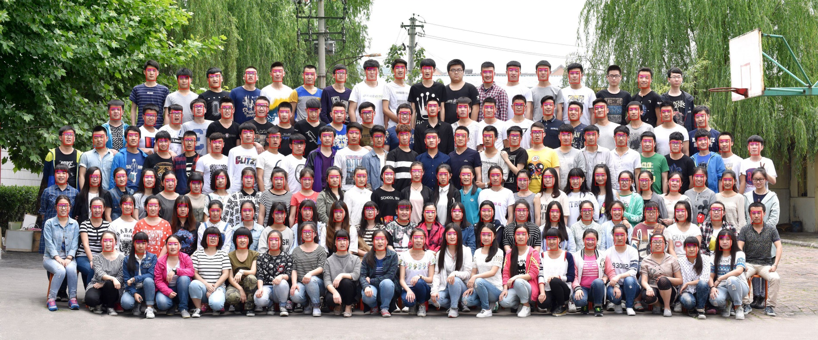
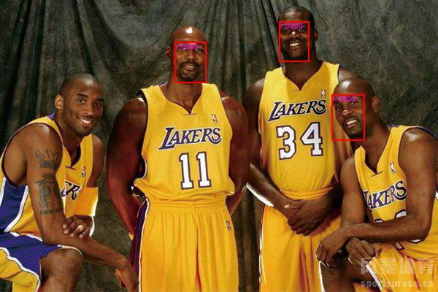
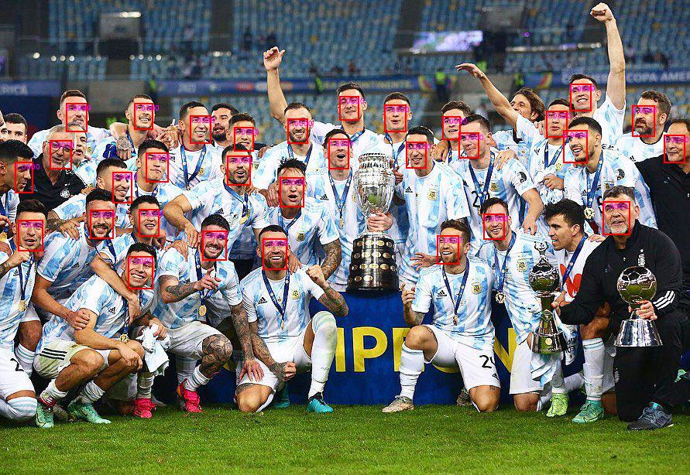
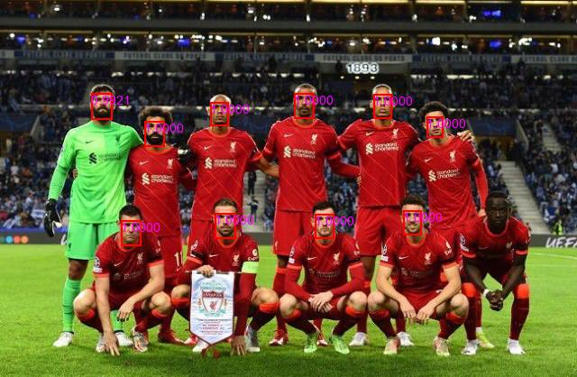
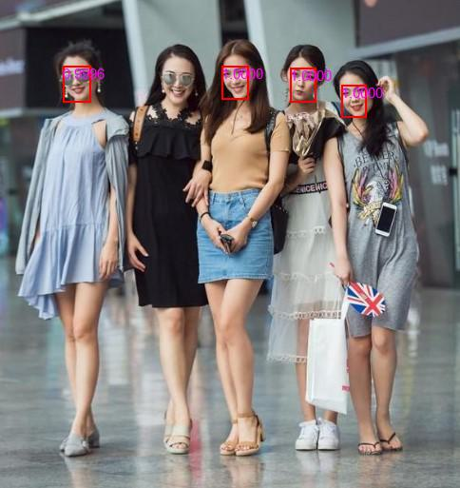
1. Celeba 数据集训练结果(10h)
效果较差

Slide 16
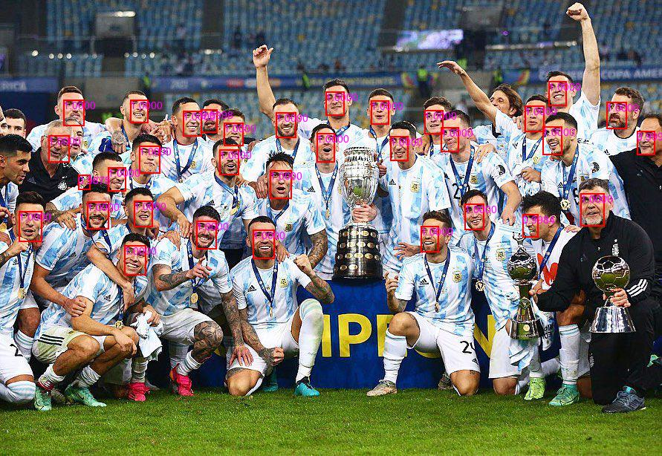

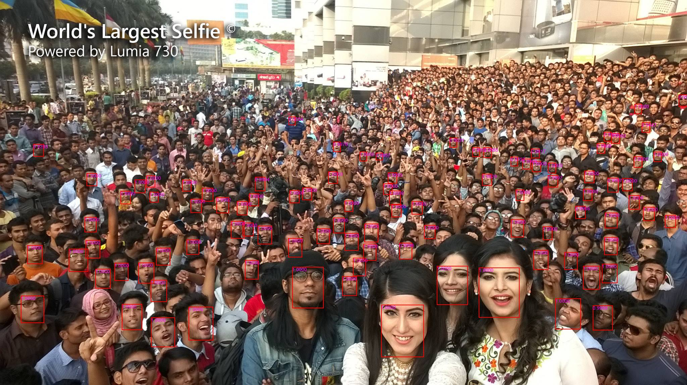
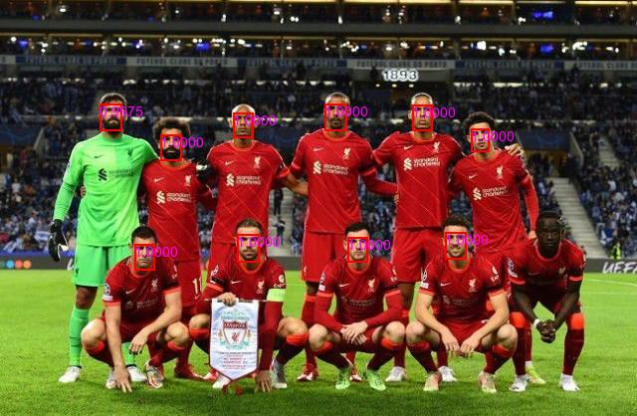
1. Celeba 数据集训练结果(20h)

Slide 17


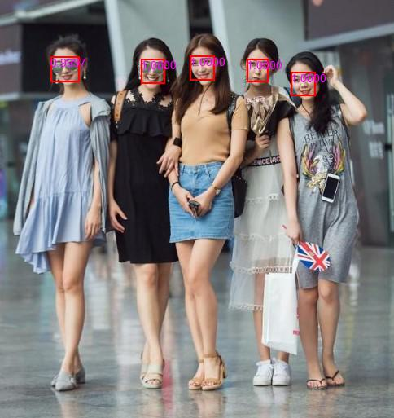
2. LFW 数据集训练结果(迁移+10h)

Slide 18
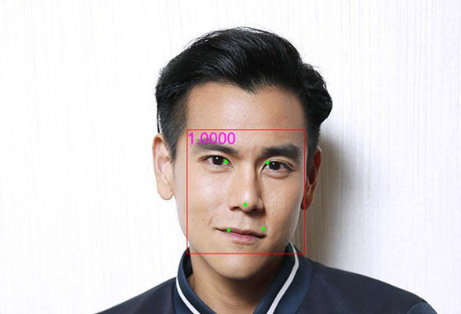
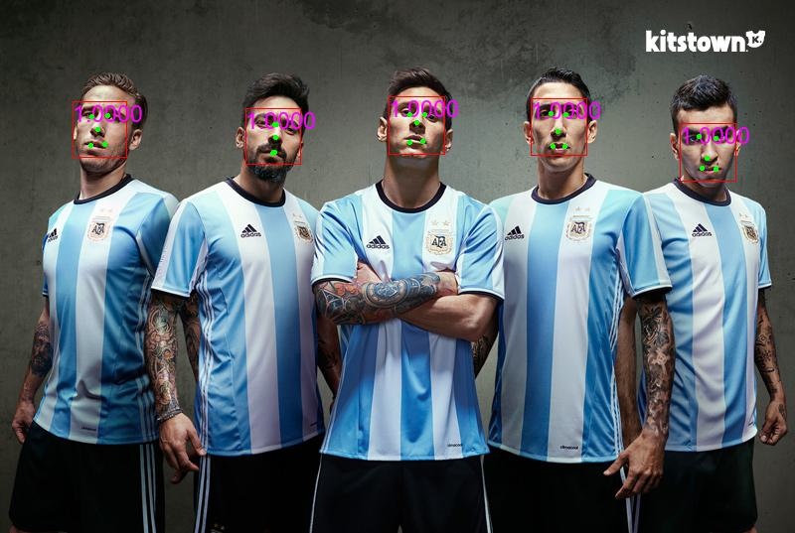
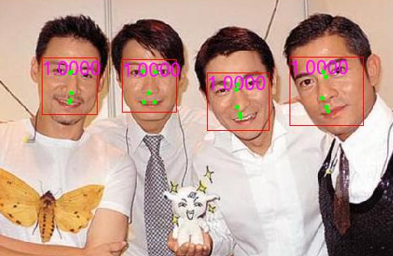
2. LFW 数据集训练结果-关键点

Slide 19
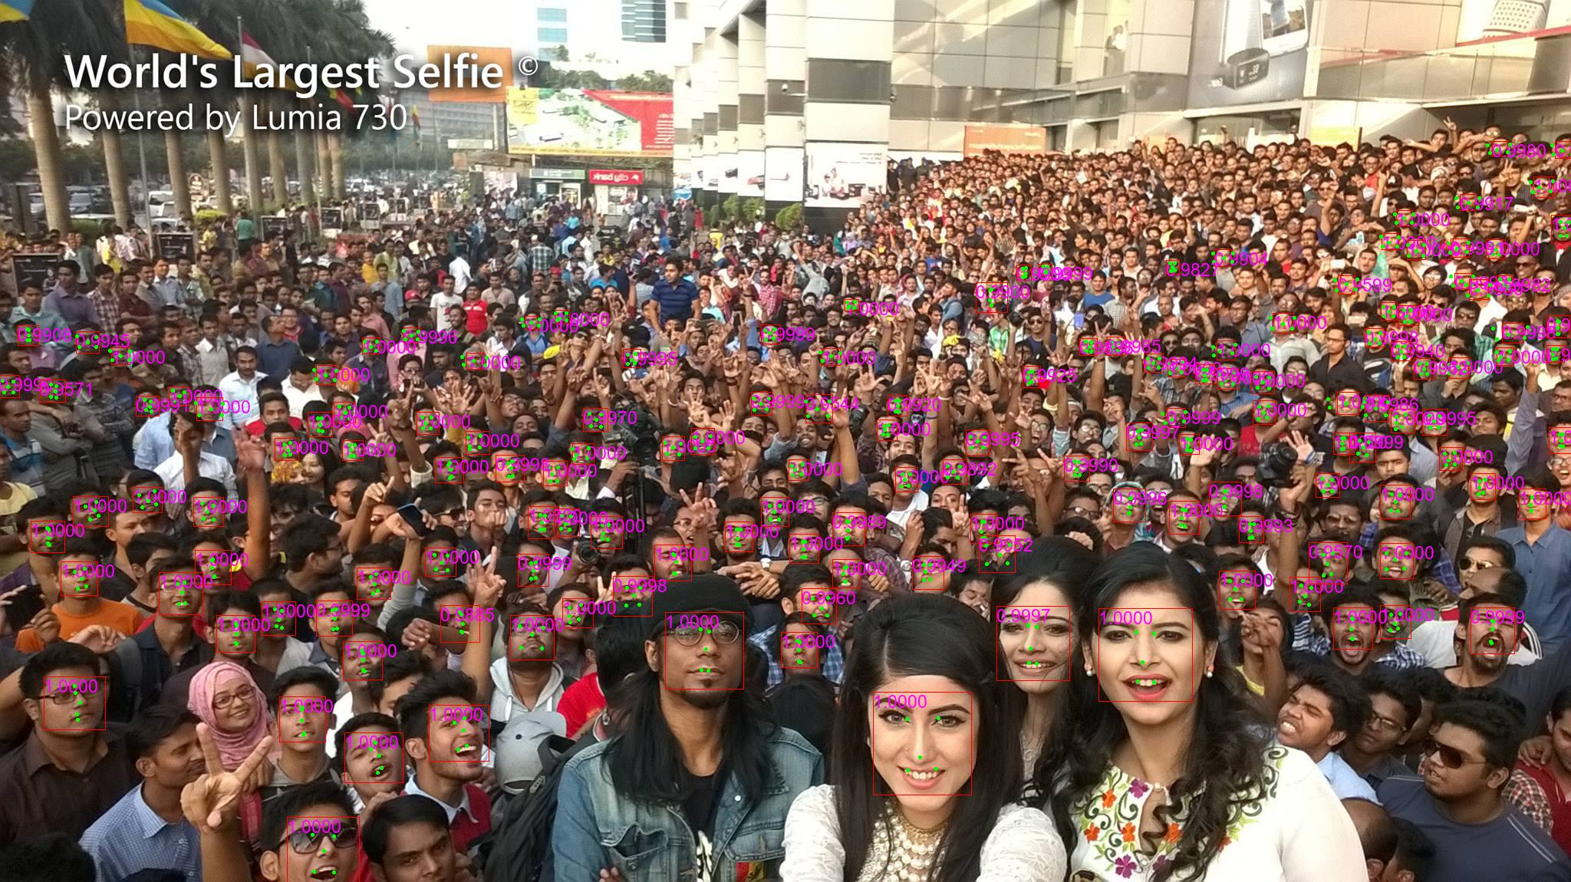
3. LFW 数据集训练结果-关键点

Slide 20
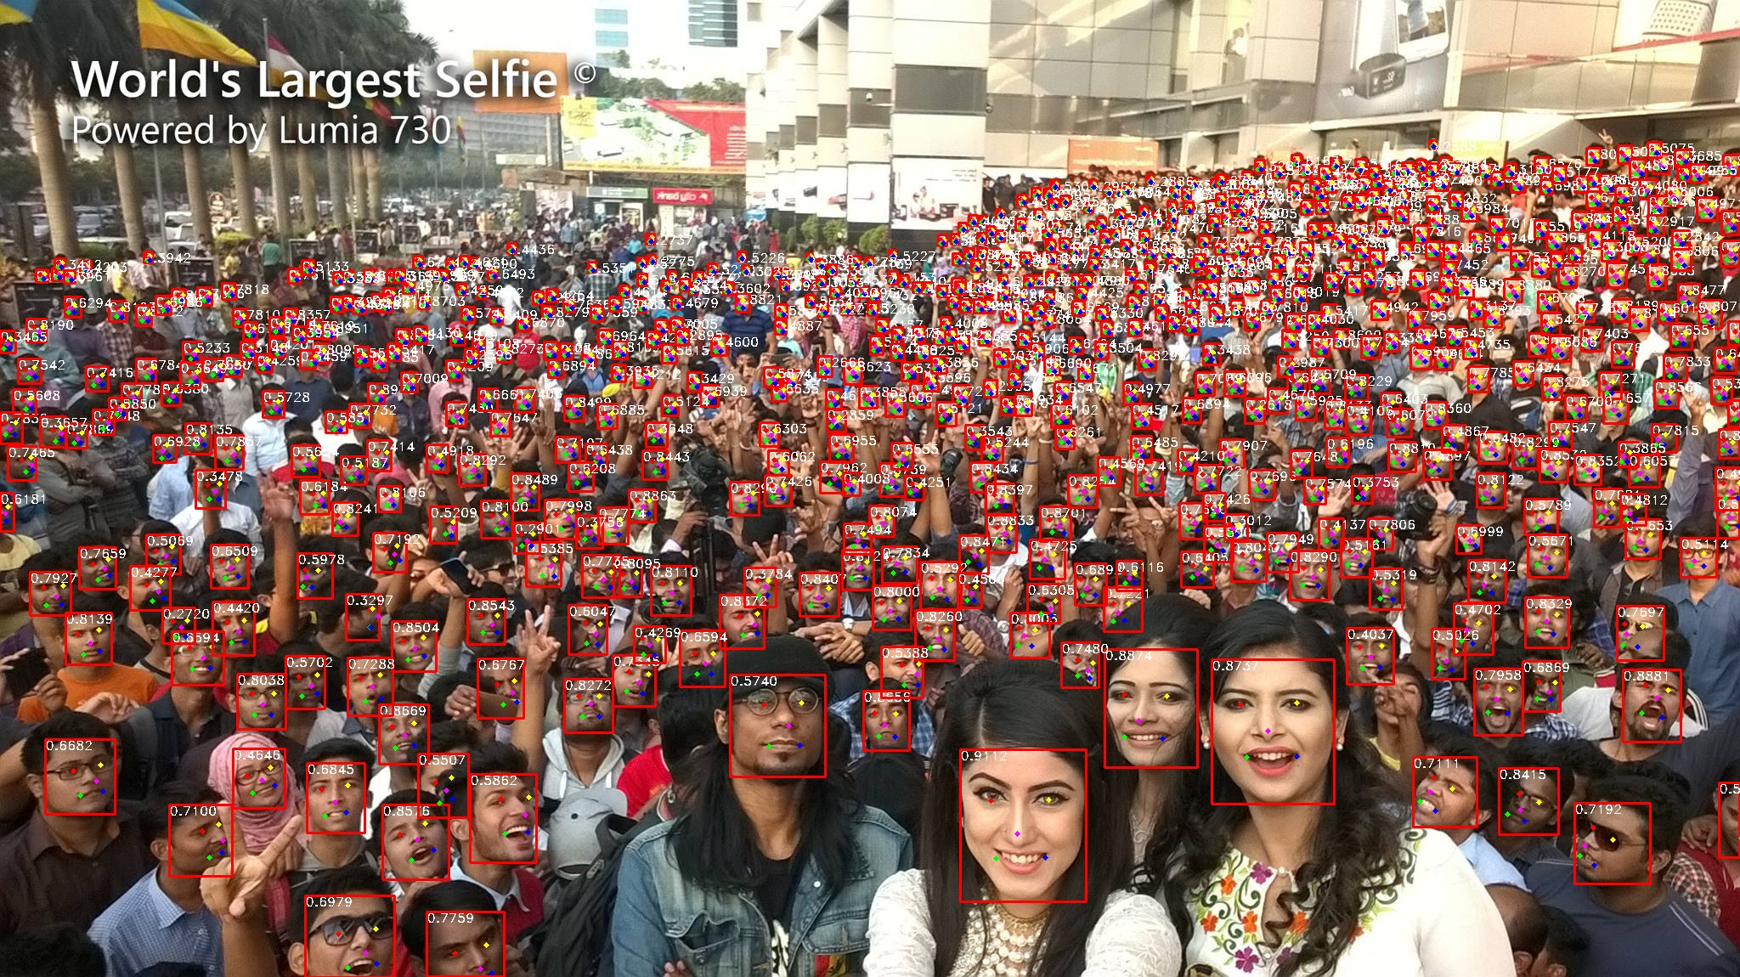
Yoloface测试结果

Slide 21
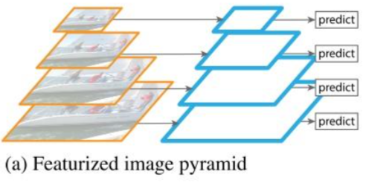
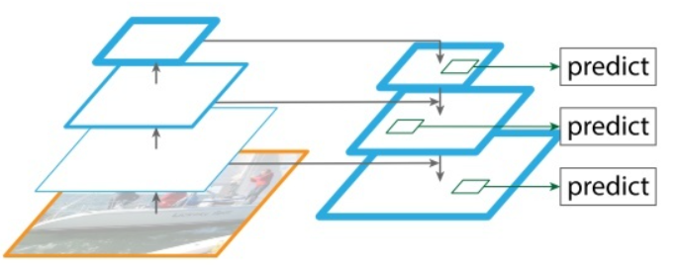
YOLOv3
YOLOv3和MTCNN相同点都是使用不同尺寸特征的思想，都是先预测边界框再NMS。
与MTCNN相比， YOLOv3属于单阶段目标检测算法，采用特征金字塔来处理不同尺度的目标，以检测不同大小的目标对象。比MTCNN速度更快，并且可以检测多种类别而不单是人脸。
多层特征图进行预测

Slide 22
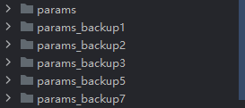
总结
可能由于lfw数据集质量较差，所以最后关键点检测效果较差。
数据的读写最好使用SSD
可以对权重进行备份

Slide 23
谢谢观看

